Slide 1

Análisis y Visualización de datos utilizando Pandas, Altair y Seaborn
Franco Alvarez
Luis Benitez

Slide 2
Pandas
¿Qué es pandas?
Pandas es una librería de código abierto que proporciona estructura de datos de alto rendimiento y fáciles de usar y herramientas de análisis de datos para el lenguaje de programación python.
Las dos estructuras básicas son:
1. Series: vector unidimensional, homogéneo y etiquetado (todos sus componentes del mismo tipo).
2. DataFrames: estructura tabular bidimensional, de tamaño modificable, etiquetada con columnas potencialmente heterogéneas.
Generalmente importamos pandas de la siguiente manera (Línea 2)

Slide 3
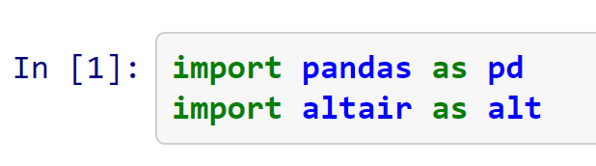

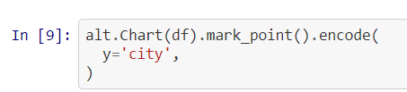
Altair
Altair es una biblioteca de visualización estadística declarativa para Python, es decir, se puede proporcionar una especificación de alto nivel que desee incluirse en la visualización. Altair ofrece una gramática de visualización potente y concisa para construir rápidamente una amplia gama de gráficos estadísticos. Está basado en Vega-Lite, una gramática de alto nivel para gráficos interactivos.
Importamos pandas para los data frames y altair para la visualización.
El objeto fundamental en Altair es Chart, el cual toma un data frame como su único argumento:
Teniendo el objeto Chart, ahora podemos especificar como queremos visualizar los datos.
Para separar visualmente los puntos, podemos asignar varios canales de codificación (encoding channels)

Slide 4
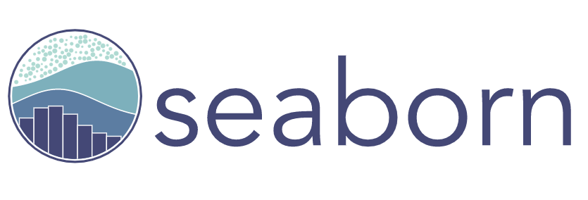

Seaborn
Seaborn es una librería de visualización de datos, que le provee a python una interfaz de alto nivel para la programación y visualización de de gráficas. Su íntima relación con la librería Pandas le brinda la capacidad para representar de mejor manera gráficas estadísticas sobre los datos almacenados o provenientes de un DataFrame de pandas, además de brindar una variada personalización en función de los tipos de datos que se grafican.
Su desarrollo sobre matplotlib le permite heredar algunos métodos de esta librería como por ejemplo:
plt.figure()
plt.title()
plt.legend()
plt.show()

Slide 5
Análisis y Visualización de datos utilizando Pandas, Altair y Seaborn
Franco Alvarez
Luis Benitez

